Slide 1
Вклад Советских ученых в дело Великой Победы над фашизмом.
Урок коллективный проект
Разработали учитель физики Саидова Т.В., учащиеся 7Акласса
МБОУ СОШ №15 г. Пушкино

Slide 2
Вклад Советских ученых в дело Великой Победы над фашизмом.
Цель урока:
вспомнить, перечислить
открытия, изобретения, конструкторские находки, ставшие
решающими факторами в деле
Победы над фашистской Германией и принесшие славу и
приоритет советской науке.
Задачи:
1). Выяснить, какие советские
ученые принимали участие в
разработке изобретений, принёсшие победу.
2). Выяснить, какие задачи
приходилось решать ученым в годы войны.

Slide 3
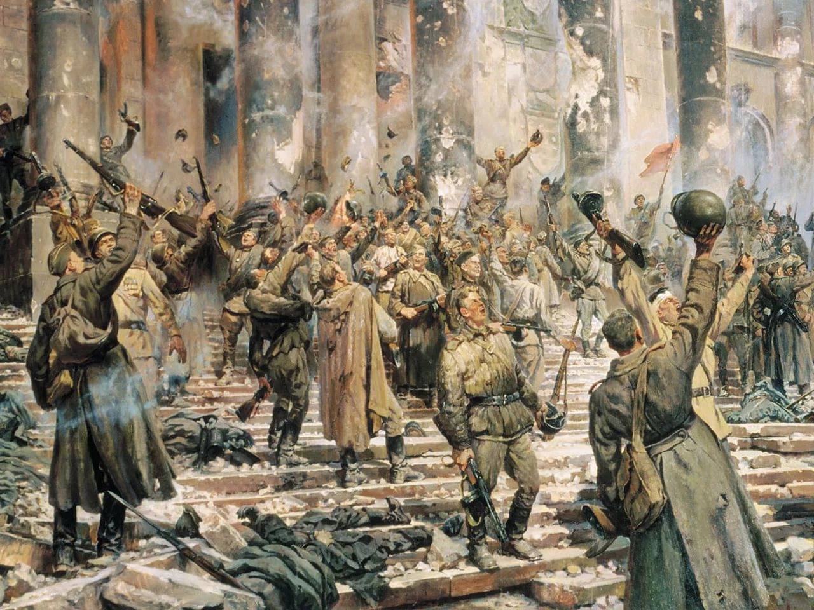
День Победы «приближали как могли» все, но огромный вклад, до сих пор не оцененный по достоинству, внесли ученые страны.

Slide 4
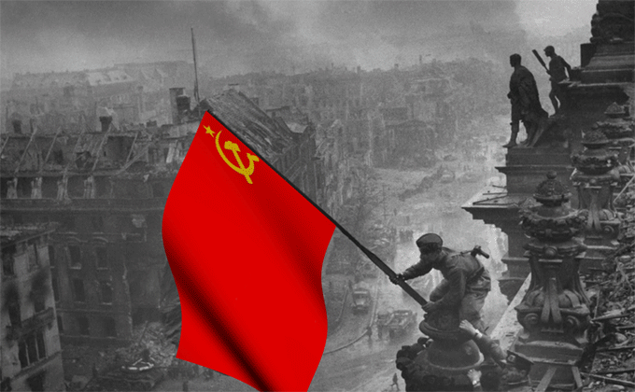
Актуальность данного исследования состоит в том, что реальных участников событий Великой Отечественной войны почти не осталось в жизни, наши ровесники знают о войне лишь из книг и кинофильмов. Но память человеческая несовершенна, многие события забываются. Мы должны знать реальных людей, которые приближали победу и подарили нам будущее

Slide 5
Сергей Иванович Вавилов «…научная громада- от академика до лаборанта и механика-направила без промедления все свои усилия, знания и умения на прямую или косвенную помощь фронту»

Slide 6
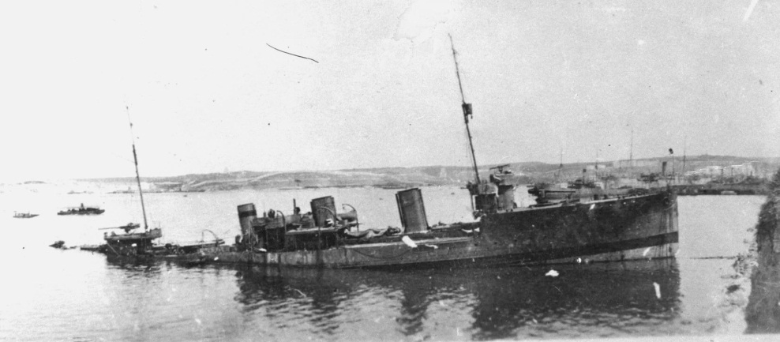
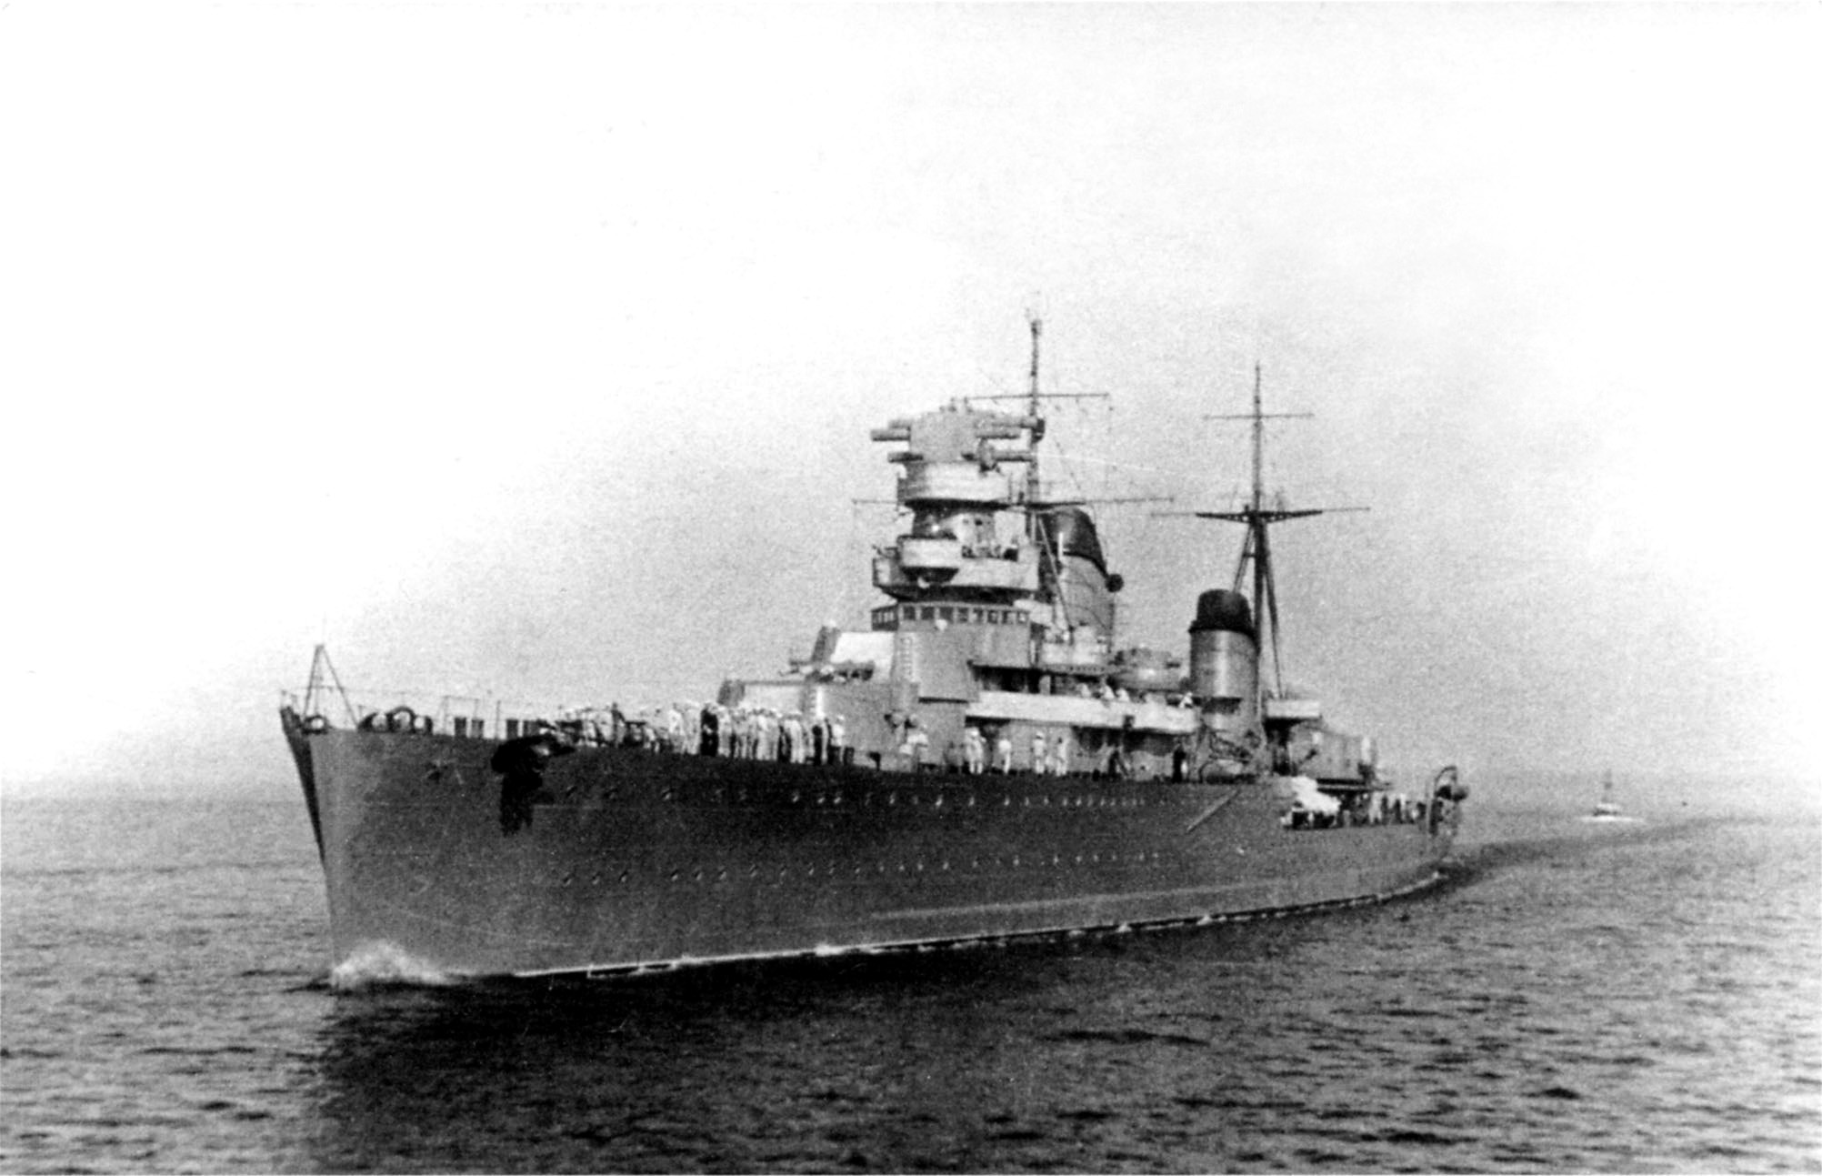
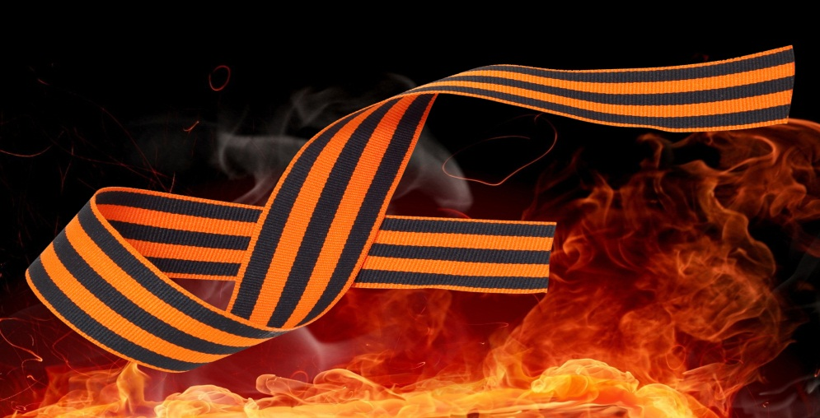
Размагничивание кораблей
24 июня 1941 года в устье Финского залива на минах магнитного действия подорвались эсминец «Гневный» и крейсер «Максим Горький»

Slide 7
Размагничивание кораблей
« Здесь в 1941 в сражающемся Севастополе группой ученых под руководством Александрова и Курчатова были проведены первые в стране опыты размагничивания кораблей Черноморского флота»

Slide 9
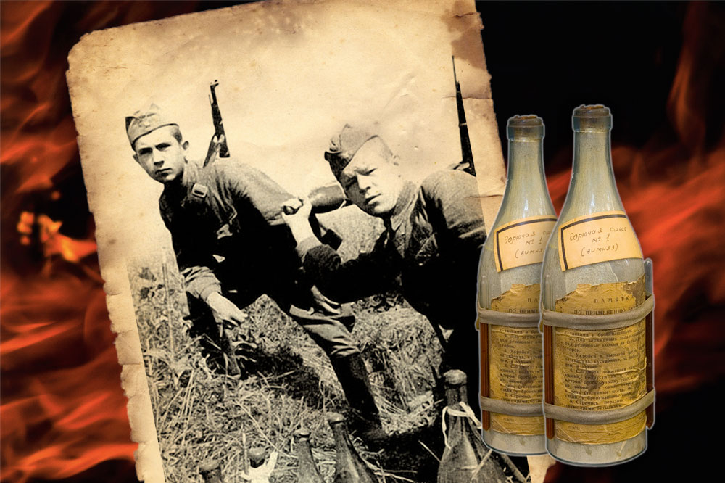
Партизанская мастика В первые месяцы войны А.Т. Качугин придумал « партизанскую мастику» - тол. Обезвредить его было невозможно. Внешне он напоминал кусок мыла А.Т . Качугин предложил методы изготовления дешевых ( бесцериевые кремни) зажигалок, что решало проблему дефицита спичек, разработал одну из модификаций «зажигательных бутылок», которая использовалась против немецких танков зимой 1941 года при обороне Москвы

Slide 10
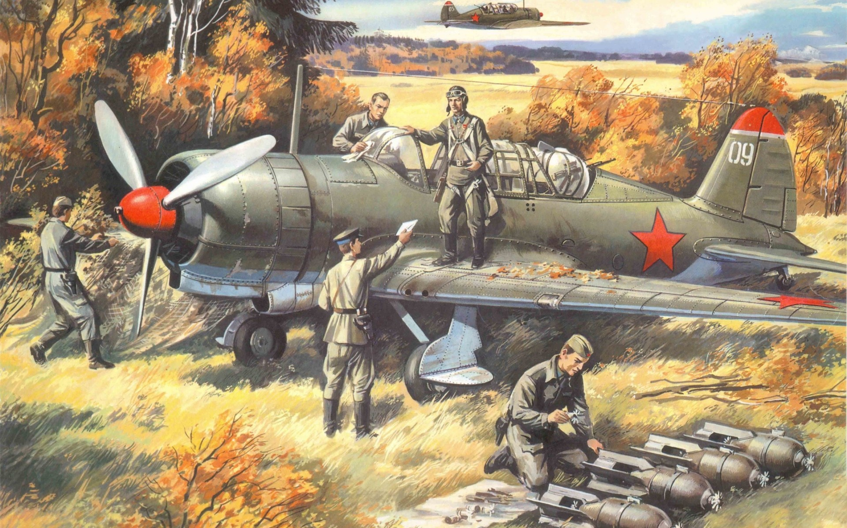
Военная авиация Флаттер- внезапное разрушение самолета из-за появления интенсивных вибраций. Группа Мстислава Всеволодовича Келдыша, изучив это явление, разработала надежные меры по предупреждению флаттера.
М.В.Келдыш учёный в области прикладной математики и механики, крупный организатор советской науки, один из идеологов советской космической программы. Президент Академии наук СССР (1961—1975).

Slide 11
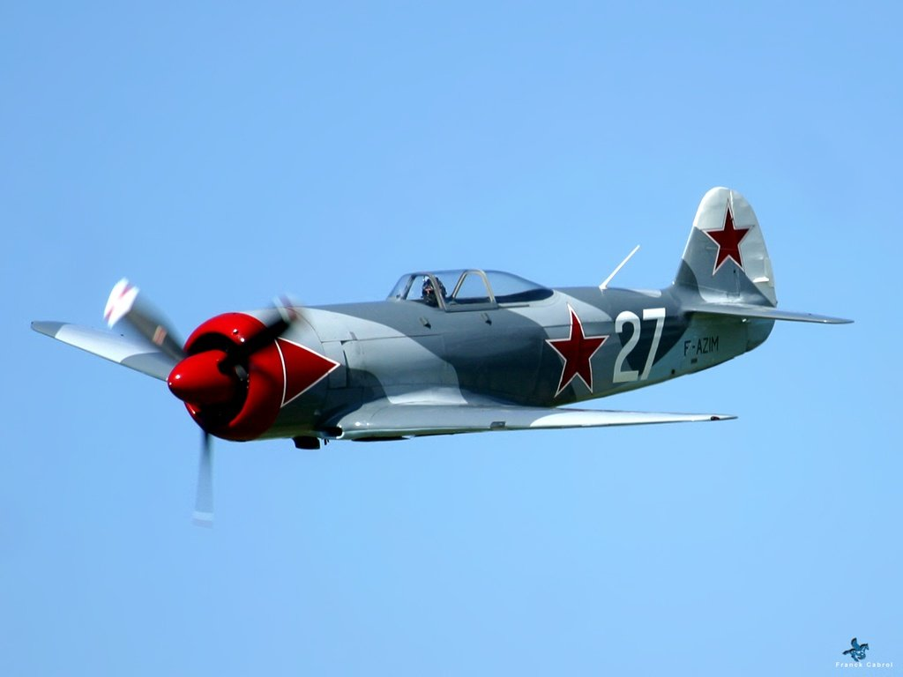
Военная авиация Быстроходный, маневренный, хорошо вооруженный истребитель высокого класса Ла-5 ( конструктор С.А. Лавочкин).

Slide 12
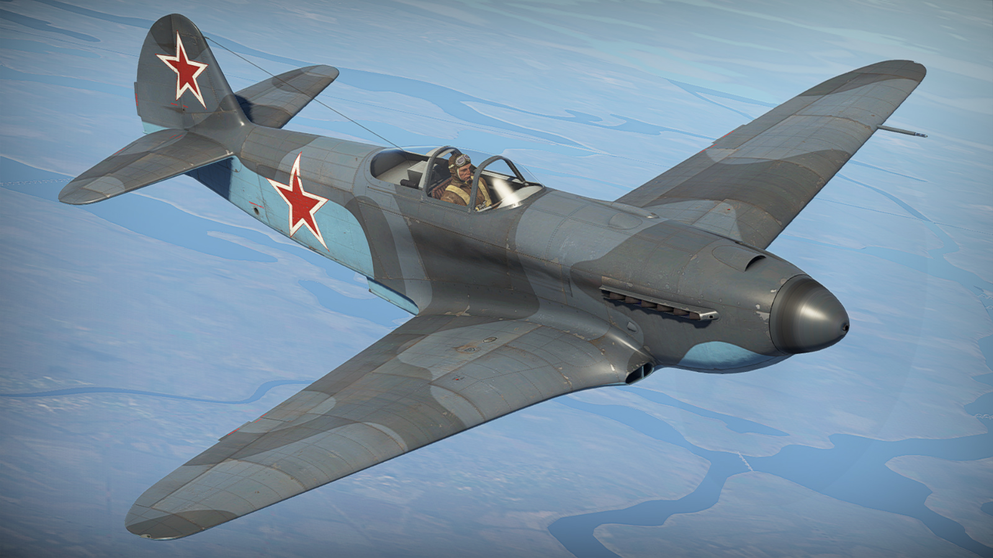
Военная авиация Як-3- самый легкий и маневренный истребитель Второй мировой войны ( 1943 год, конструктор А.С. Яковлев)

Slide 13
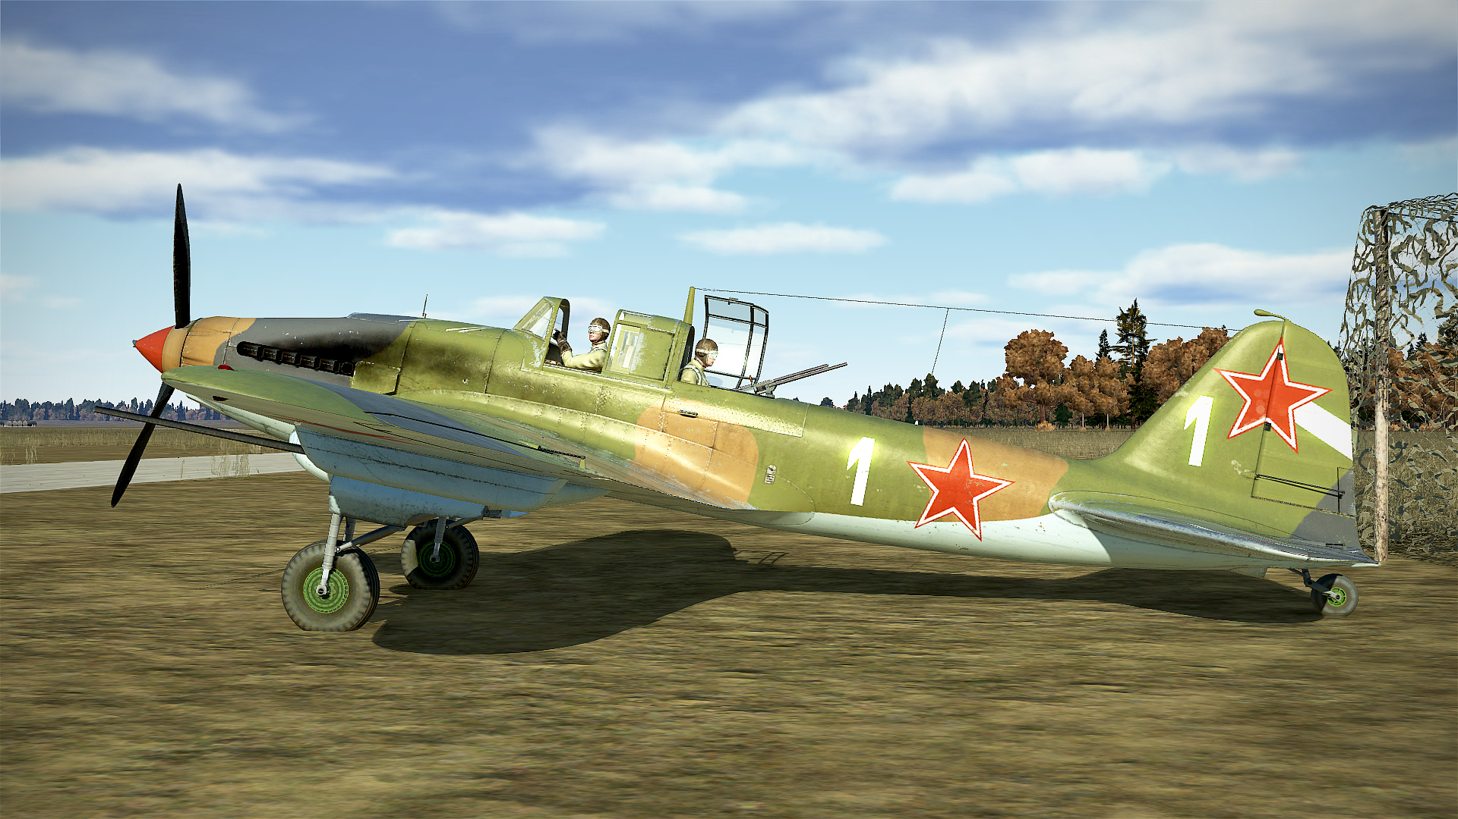
Военная авиация Модифицированный штурмовик Ил-2 ( 1942 год, конструктор С. В. Ильюшин) с форсированным двигателем и крупнокалиберным пулеметом.

Slide 14
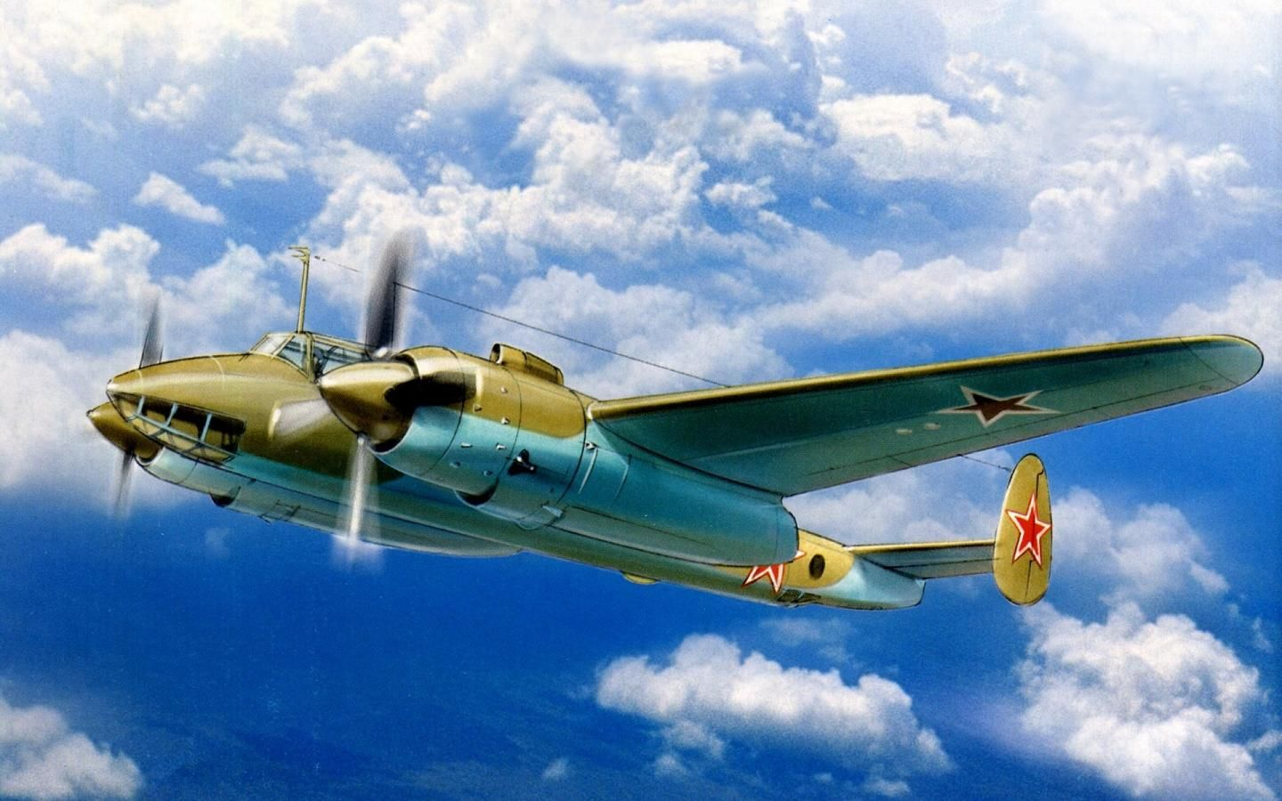
Военная авиация Пикирующий бомбардировщик Ту-2 ( конструктор А.Н. Туполев).

Slide 15
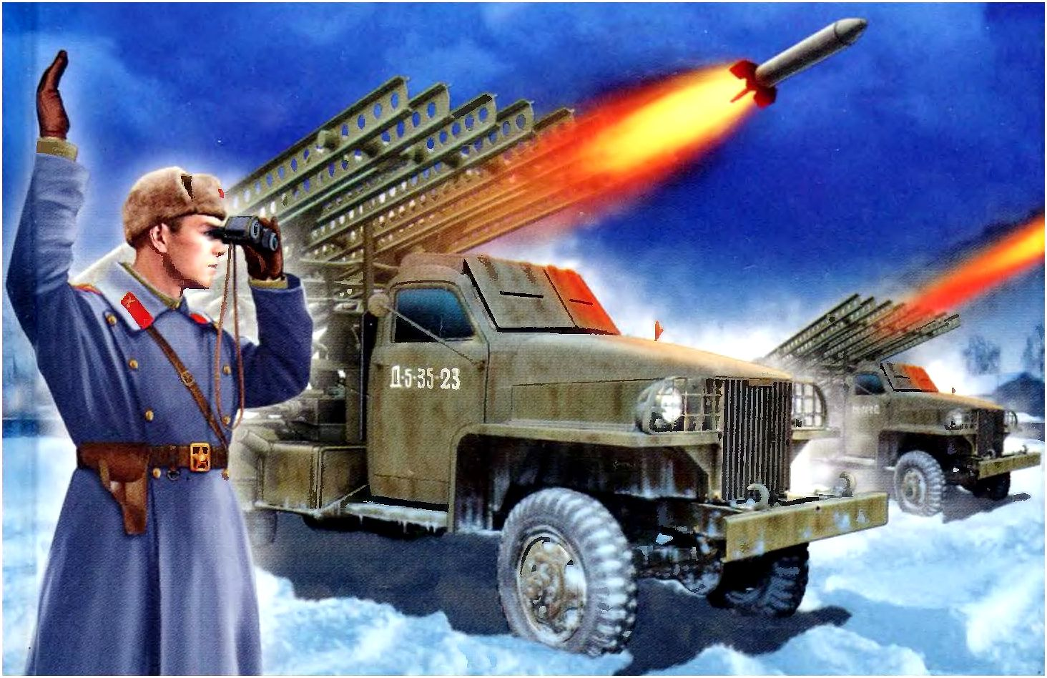
Мы от меча шагнули до ракеты, чтобы спасти планету от огня! Гвардейской миномет БМ-13, широко известный под названием «Катюша». Физические характеристики: Снаряд этого орудия представлял собой пороховой реактивный двигатель, масса снаряда составляла 42, 5 кг, длина его 1,5 м, дальность полета около 8 км. Полк таких реактивных установок за 8-10 секунд обрушивал на врага 384 снаряда, уничтожая живую силу и технику на площади свыше 100 гектаров.

Slide 16
Рожденный в госпитальной палате. Автомат создан «солдатом для солдат» , как говорят военные, в 1947 году. Принят АК-47 на вооружение Советской Армии в 1949 году , а старшему сержанту Калашникову присуждена была Сталинская премия

Slide 18
Радиотехнические средства и установки Немалый вклад в развитие радиотехнических средств и установок , предназначенных для военных целей, внес в годы Великой Отечественной войны академик А.Ф. Иоффе. Им был разработан термоэлектрогенератор , служивший источником питания для радиоприемников и передатчиков. Подобный термогенератор был прост по конструкторскому оформлению, удобен в эксплуатации, а главное – готовым к действию в любое время.

Slide 19
Первая отечественная радиолокационная установка была создана в лаборатории академика Ю.Б. Кобзарева , которая позволяла обнаруживать и пеленговать вражеские самолеты на расстояниях от 100 до 145 км

Slide 20
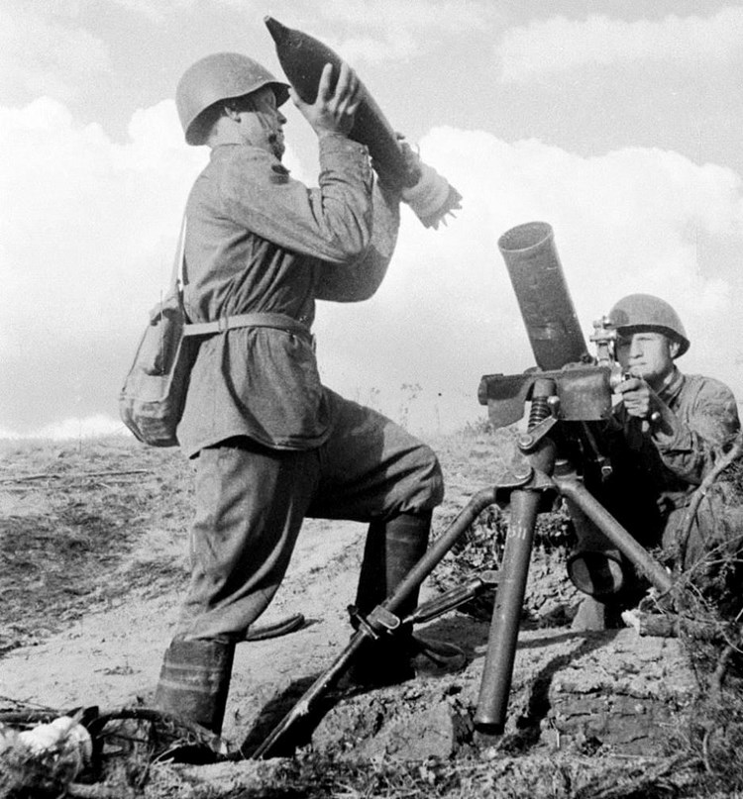
Труды академика Л.Ф. Верещагина позволили создать первую в мире установку по упрочению стволов минометов и других артиллерийских систем, в которых был использован принцип действия сверхвысоких давлений на кристаллическую структуру металла

Slide 21
П.Л. Капица сконструировали самую мощную в мире ожижительную установку. Она давала 2000 кг жидкого кислорода в час и резко отличалась от имеющихся аналогов тем, что сжижение происходило при давлении всего в 6 атмосфер (ранее требовались давления порядка 200 атмосфер ) в 1978г. Он удостоен Нобелевской премии.

Slide 23
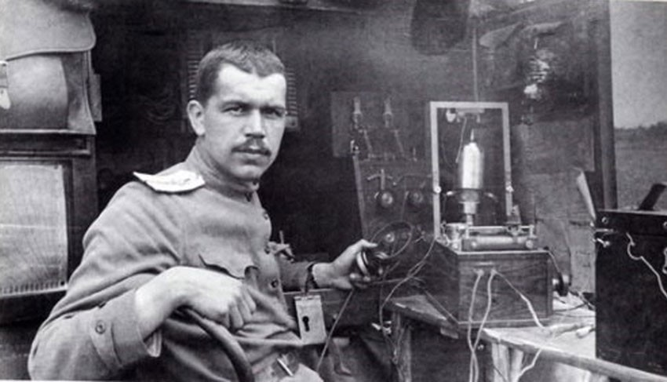
Коллективы Государственного оптического института под руководством Сергея Ивановича Вавилова и Института точной механики и оптики провели ряд исследований, которые способствовали обеспечению нашей армии, авиации и флота первоклассными оптическими приборами – дальномерами , стереотрубами, биноклями , перископами, прицелами. Основная заслуга в разработке этого метода принадлежит известному оптику академику Г.С. Ландсбергу

Slide 24
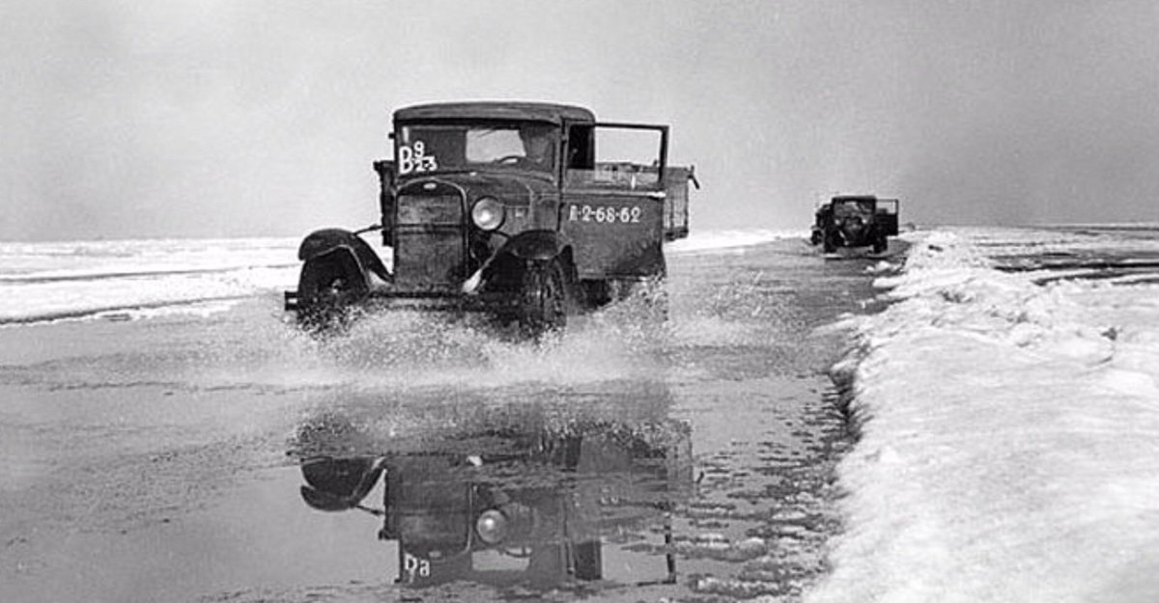
Дорога Жизни Группа ученых, возглавляемая членом-корреспондентом АН СССР П.П. Кобеко , изучила механические свойства ледового покрова (его прочность, хрупкость, грузоподъемность, условия пролома) и на основе этого разработала правила движения автоколонн по льду.

Slide 25
Вывод: « Советская наука с честью выдержала суровые испытания войны…Дальновидное объединение теоретических высот с конкретными техническими заданиями, неуклонно проводившееся в советских физических институтах, в полной мере оправдало себя в пережитые грозные годы » Академик Вавилов С.И.

